Slide 1
QIWI Реклама

Slide 2
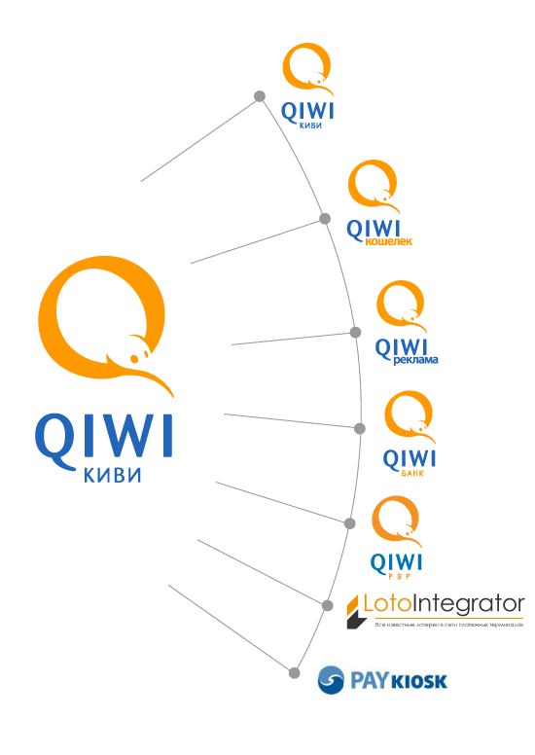
QIWI структура холдинга
Платежный сервис – лидер рынка моментальных платежей.
E-commerce. Уникальный международный В2С сервис.
Реклама в терминалах. Пятый медиаканал по охвату аудитории в России.
Банк системы. Интегратор банковских
услуг на всей сети платежных терминалов.
Интегратор платежных решений для международных мерчантов.
Организатор электронных лотерей на терминалах.
Производитель фискальной техники для платежных терминалов.

Slide 3
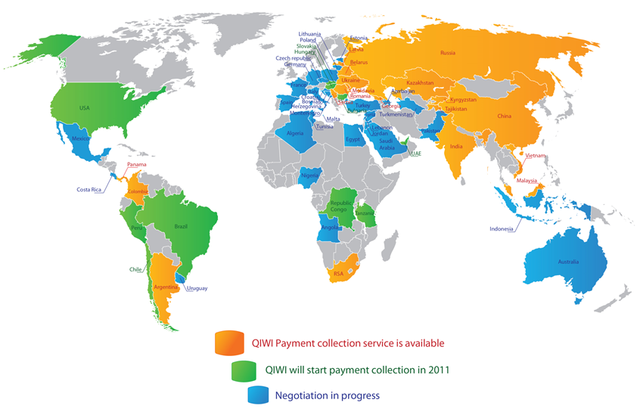
QIWI в мире

Slide 4
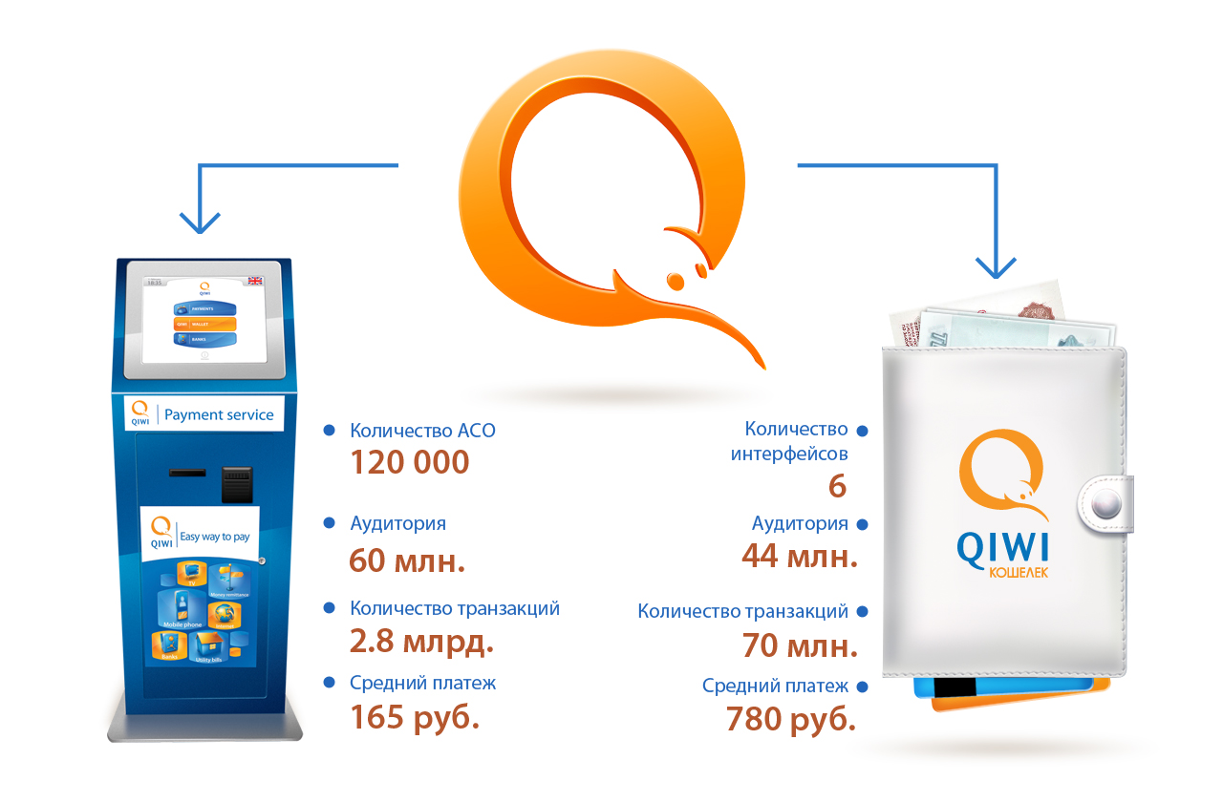
QIWI – полноценная платежная система

Slide 5
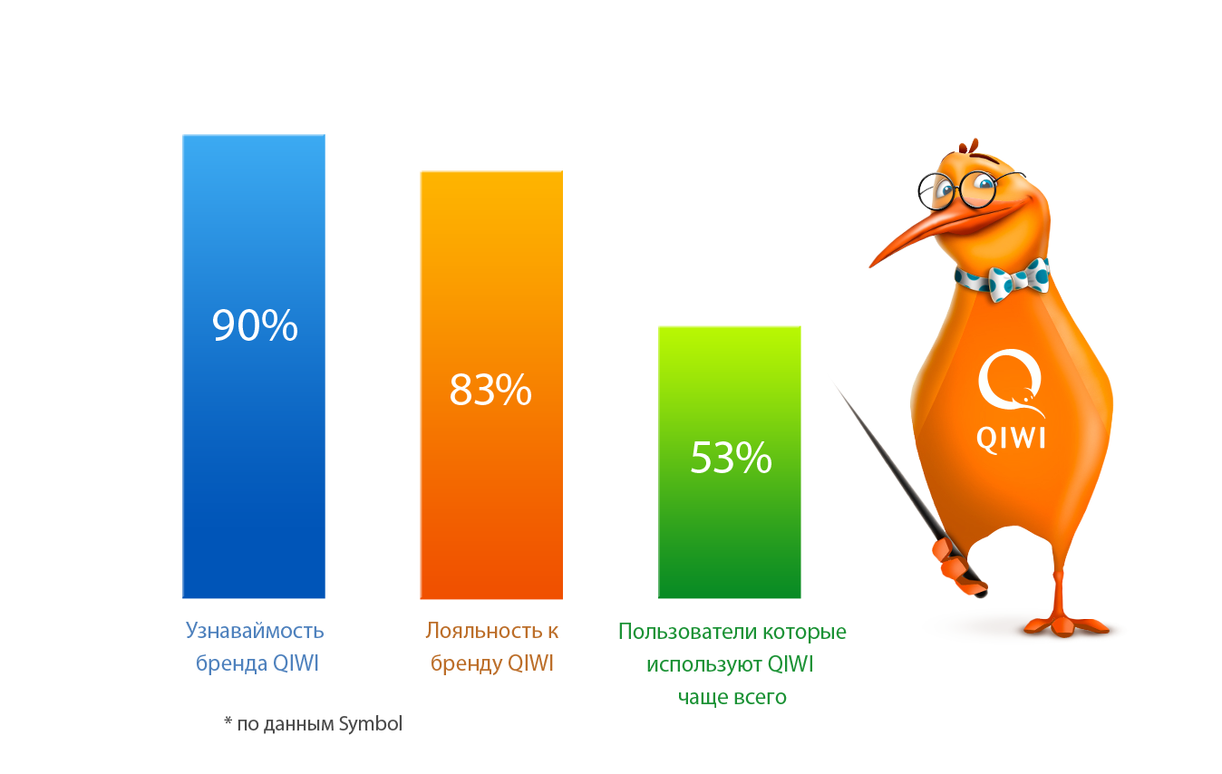
QIWI Бренд

Slide 6
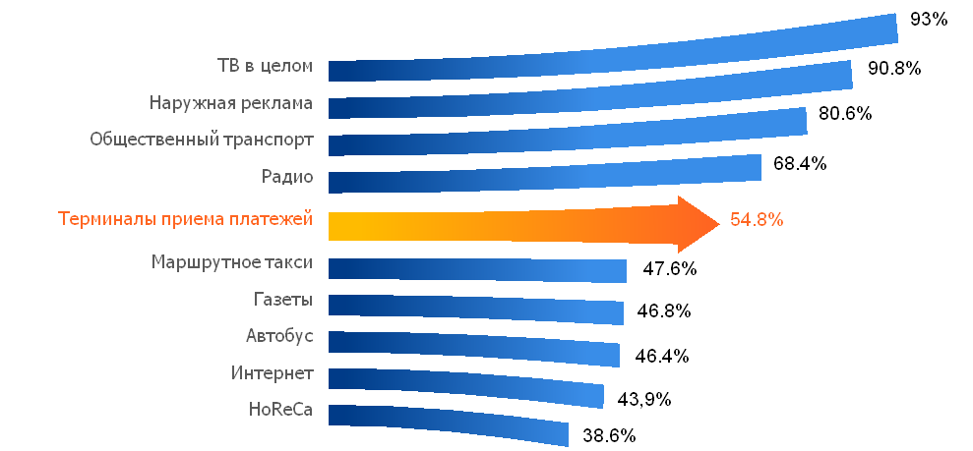

New Media на рынке рекламы
Сейчас платёжный терминал — это уже не просто способ оплаты,
а полноценный рекламно-информационный канал коммуникации
Реклама на терминалах — пятый среди таких медиа-монстров как ТВ, печать,
ООН и радио, по размеру недельной аудитории*
Терминалы QIWI – единый канал коммуникации в отличие от ТВ, наружной рекламы, ООН и радио.
*По данным исследования Comcon, 4 волна, 2010

Slide 7
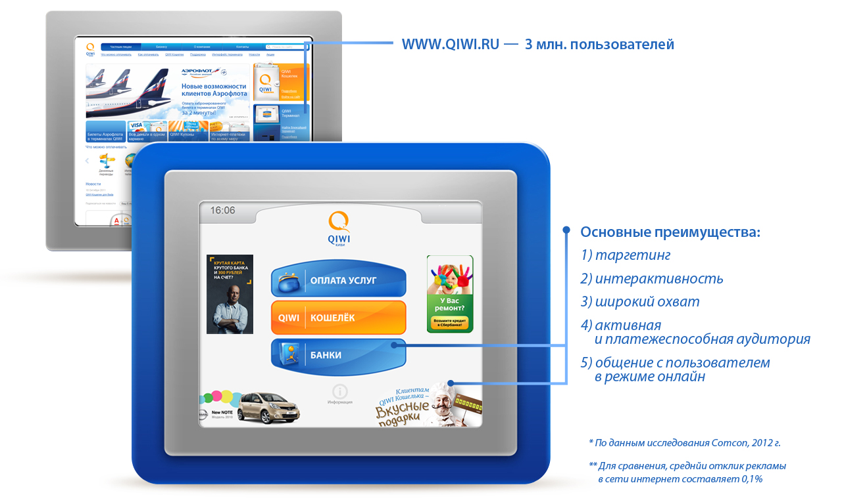
QIWI Медиа

Slide 8
QIWI Терминалы - аудитория
60 миллионов —
ежемесячная аудитория (количество уникальных пользователей в каждом городе с населением 10 000+)
  45% мужчин и 55% женщин
  74% с высшим образованием и доходом «средний+»
  Ядро активных пользователей: 16—34 лет*
* По данным исследования Comcon, 2010

Slide 9
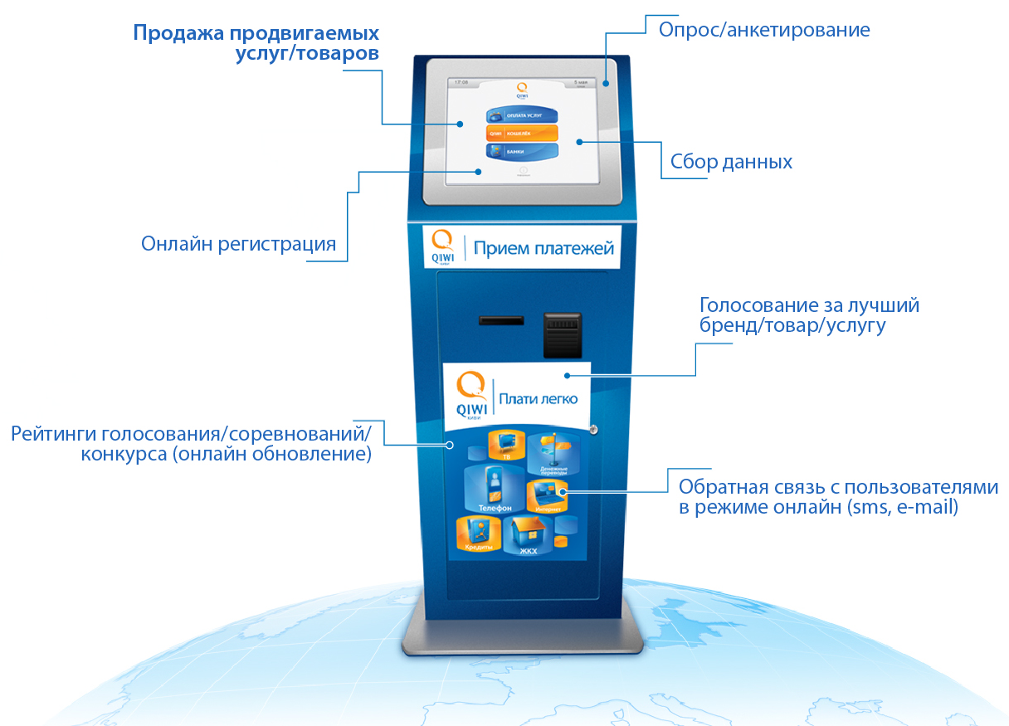
QIWI Терминалы– интерактивные возможности

Slide 10
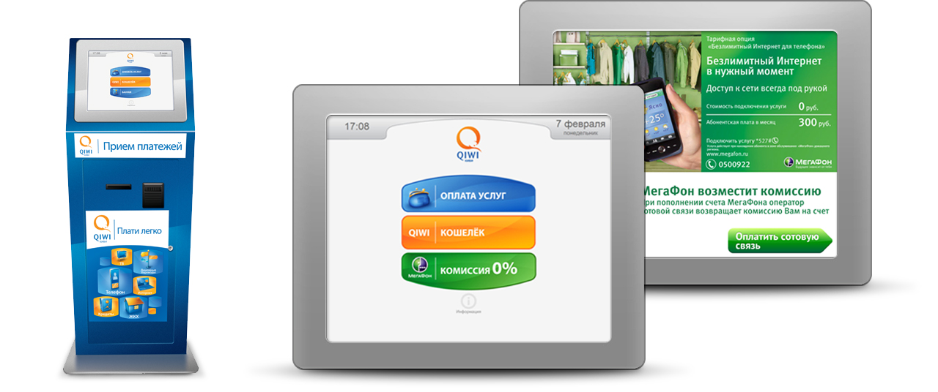
Третья кнопка главного экрана
Средний СTR – 1,5 %
Средняя конверсия - 33 %
Кол-во терминалов: 110 000
Стоимость размещения:
1 неделя - 37,5 руб.
1 месяц - 150 руб.
Механика взаимодействия с пользователем: Баннер – промо-страница – переход к оплате услуги/покупке товара
Наибольшая эффективность этой площадки достигается в результате проведения стимулирующих акций («плати без комиссии здесь и сейчас»), а также размещения крупных , узнаваемых брендов

Slide 11
Стоимость размещения на 3-й кнопке
География | Кол-во терминалов | Период размещения | Количество показов за период (прогноз) | Клики (прогноз) | Стоимость размещения, руб. | Скидка, % | Стоимость размещения c учетом скидки, руб. (с НДС)
Москва, МО+города миллионники | 37 000 | 14 дней | < 28 000 000 | < 420 000 | 2 775 000 | 10% | 2 497 500
Москва, МО+города с население 100 тыс.+ | 75 000 | 14 дней | < 45 000 000 | < 675 000 | 5 625 000 | 20% | 4 500 000
Вся РФ | 110 000 | 14 дней | < 75 000 000 | <1 125 000 | 8 250 000 | 30% | 5 775 000

Slide 12
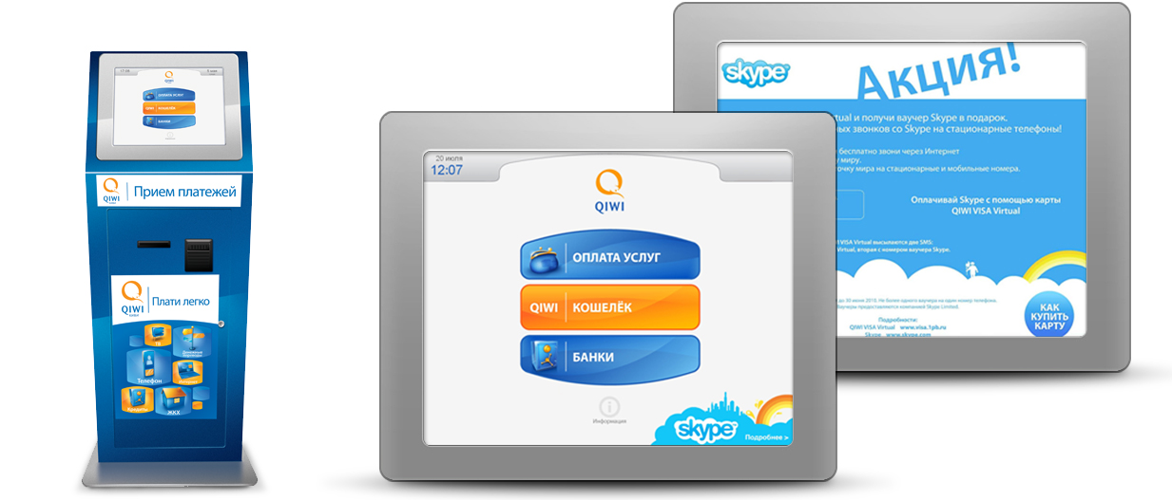
Правый нижний угол
Рекламная площадка
Баннер в правом нижнем углу – это наиболее эффективное для продвижения расположение рекламного баннера с высокими показателями CTR.
Средний СТR – 3 %
Средняя конверсия – 29,5%
Стоимость размещения:
1 неделя - 144 руб./1 терминал/без ротации
1 месяц – 576 руб./1 терминал/без ротации

Slide 13
Стоимость размещения с учетом геотаргетинга
(ротация ½)
География | Кол-во терминалов | Период размещения | Количество показов за период (прогноз) | Клики (прогноз) | Стоимость размещения, руб.
Москва, МО+города миллионники | 37 000 | 14 дней | < 14 000 000 | < 420 000 | 5 328 000
Москва, МО+города с население 100 тыс.+ | 75 000 | 14 дней | < 22 500 000 | < 562 500 | 10 800 000
Вся РФ | 110 000 | 14 дней | < 37 500 000 | < 1 125 000 | 15 840 000

Slide 14
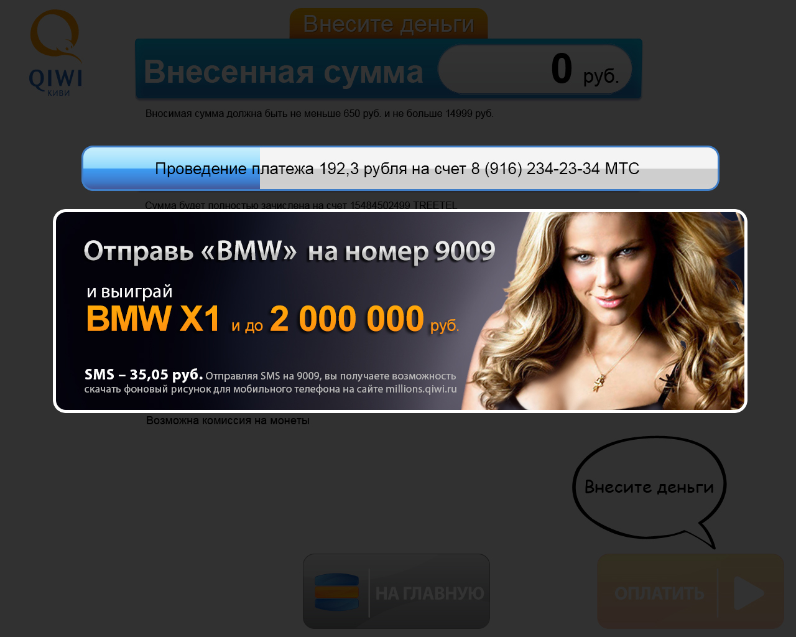
Баннер на завершении платежа
Баннер показывается после оплаты
во время печати чека.
Среднее время показа: 7 сек.
Средний СТR – 2,5 %
Средняя конверсия – 25,2%
Стоимость размещения:
1 неделя - 75 руб./1 терминал
1 месяц – 360 руб./1 терминал

Slide 15
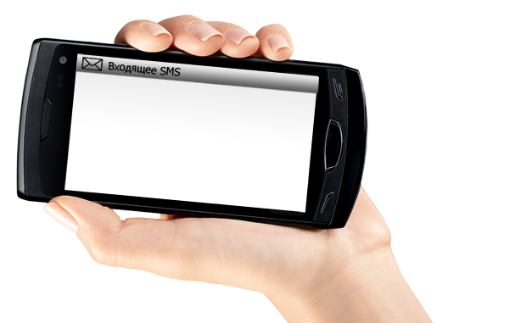
QIWI Info
Инновация в мобильном маркетинге по привлечению новых клиентов
QIWI Info — это Ваше рекламное сообщение каждому, кто воспользовался нашими терминалами, в связке с нашей благодарственным SMS
Скорость — до 5 000 SMS в минуту
Минимальный пакет размещения — 150 тыс. SMS или 90 тыс. рублей (с НДС)
QIWI Info
Спасибо за использование QIWI (КИВИ)! До любого аэропорта
за 700 руб. Наше такси 987-65-43

Slide 16

Спасибо за внимание

